Slide 1
ENFERMEDADES RENALES EN PEDIATRÍA
Dra. Olga lidia Cruz Navarro
Especialista en MGI y Pediatría
Intensivista Pediátrica
Máster en atención al niño

Slide 2
SUMARIO
SINTOMASY SIGNOS RENALES
SINDROMES RENALES
INFECCION DEL TRACTO URINARIO
SINDROME NEFRITICO (GNDA)
SINDROME NEFROTICO
INSUFICIENCIARENAL AGUDA
INSUFICIENCIARENAL CRONICA

Slide 3
Anatomia Renal
CORTEZA: Glomérulos y túbulos contorneados.
MEDULA : Túbulos colectores, Asa de Henle
pirámides, Papilas, Cálices menores y
mayores, pelvis renal
URETERES
VEJIGA
URETRA

Slide 4
FUNCIONES DE LOS RIÑONES
Mantener la homeostasis.
Eliminación de sustancias de desecho del metabolismo y sustancias extrañas.
Mantenimiento del equilibrio hidromineral y acido básico.
Control de la tensión arterial.
Función endocrina.

Slide 5
SINTOMAS Y SIGNOS RENALES
Hematuria
Proteinuria
Edemas
Oligoanuria /Poliuria
Trastornos de la micción
Dolor lumbar
Hipertensión arterial

Slide 6
SINDROMES RENALES
SINDROME INFECCIOSO URINARIO AGUDO
SINDROME NEFRITICO
SINDROME NEFROTICO
SINDROME TUBULAR
SINDROME DE INSUFICIENCIA RENAL AGUDA O CRONICA

Slide 7
ITU. DEFINICIÓN
Es la invasión, multiplicación y colonización microbiana del tracto urinario que se manifiesta por la presencia de bacteriuria significativa.
Es una de las infecciones bacterianas más frecuente en niños.
Es la enfermedad más común del riñón y de las vías urinarias en la edad pediátrica .
Es causa frecuente de fiebre sin foco en niños.
Marcador o signo de anormalidades anatómicas o funcionales subyacente, como el RVU.
Puede constituir un riesgo significativo para desarrollar pielonefritis crónica, con insuficiencia renal y/o hipertensión arterial, por manejo tardío ó insuficiente.

Slide 8
DIAGNOSTICO

Slide 9
OTROS COMPLEMENTARIOS
ULTRASONIDO RENAL
ESTUDIOS DE FUNCIÓN RENAL
GANMAGRAFIA RENAL
URETERO CISTOGRAFIA MICCIONAL

Slide 10
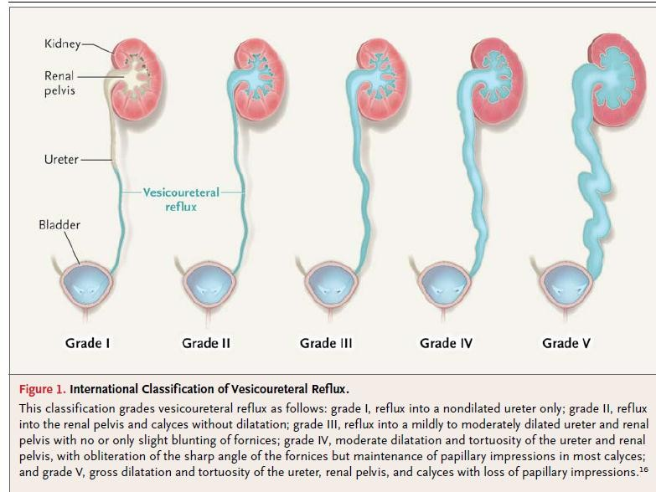

Slide 11
GNDA- PE. CONCEPTO
La Glomerulonefritis aguda es una inflamación aguda del riñón, localizada principalmente en el glomérulo. Puede ser una enfermedad renal primaria, o secundaria a procesos infecciosos y puede ser también una de las presentaciones del daño renal asociado a enfermedades sistémicas.

Slide 12
PARASITOS
•Toxoplasma
•Triquinela.
•Ricketsia.
•Plasmodium falciparum y maleriae.
•Filaria.
•Tripanosomas.
•Esquistosomas
BACTERIAS
•Estreptoco βhemolítico del grupo A.
•Estreptoco pneumoniae.
•Estreptococo del grupo C.
•Estreptococo grupo G.
•Estreptococo viridans.
•Estafilococo aureus.
•Estafilococo epidermidis.
•Corynebacterium.
•Micoplasma.
•Brúcela.
•Meningococo.
•Leptospira.
•Treponema pallidum.
•Micobacterias atípicas
VIRUS
Varicela.
•Rubeola.
•CMV.
•Epstein-barr.
•Hepatitis A y B .
•Sarampión.
•Parotiditis.
•Enterovirus.
•VIH.
•Influenza A.
•Coxsackie.
•ECHO virus.
•Parvovirus.
OTRAS CAUSAS
•Vacunaciones.
•Compuestos orgánicos de oro.
•Antígenos endógenos.
•Tiroglobulinas.
•Radioterapia.
•Sulfamidas.
•Metales pesados
•Penicilamina.
MICOSIS
•Coccidioides inmitis.

Slide 13
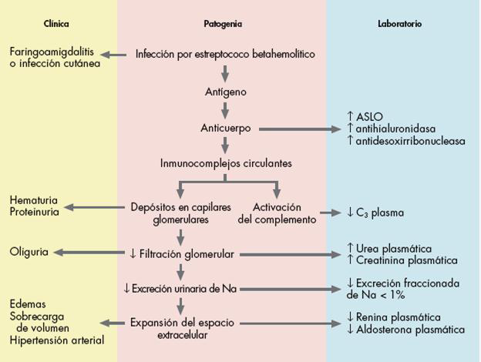
Fisiopatología

Slide 14
FORMAS CLÍNICAS DE PRESENTACIÓN
SUBCLINICA
CLÁSICA (SÍNDROME NERÍTICO AGUDO)
SÍNDROME DE HEMATURIA MICROSCÓPICA RECURRENTE
SÍNDROME NEFRÍTICO-NEFRÓTICO
SÍNDROME RAPIDAMENTE PROGRESIVO
INSUFICIENCIA CARDIACA CONGESTIVA (EDEMA AGUDO DEL PULMÓN)
INSUFICIENCIA RENAL AGUDA
ENCEFALOPATÍA HIPERTENSIVA

Slide 15
CUADRO CLINICO
Hematuria macroscópica 75 al 90%, hematíes dismorficos (acantocitos) con cilindros hemáticos en sedimento urinario.
Edema 80 al 90%, palpebral, facial y en MI (por hipervolemia).
HTA 60 al 80 %
Oliguria 50%
Azoemia 25 al 40%
Otros síntomas, astenia, dolor lumbar, anorexia y fiebre.

Slide 16
GNAPE DURACIÓN DE LOS SÍNTOMAS Y SIGNOS
EDEMA, OLIGURIA ----- 1 SEMANA
HIPERTENSIÓN ARTERIAL ---- 1 SEMANA
HEMATURIA MACRO.----- 1 A 8 SEMANAS
PROTEINURIA ------ 4 SEMANAS
RETENCIÓN AZOADOS ----- 4 SEMANAS
HIPOCOMPLEMENTEMIA------ 4 A 8 SEMANAS
ERITROCITURIA ----- 6 A 24 MESES

Slide 17
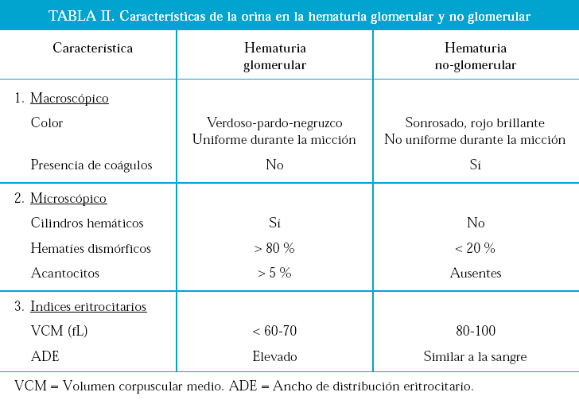

Slide 18
EXÁMENES COMPLEMENTARIOS
Hemograma con diferencial. (anemia dilucional, leucocitosis con desviación a la izquierda)
Eritrosedimentación. (acelerada)
Creatinina. (Normal o elevada)
Urea. (Normal o elevada)
Proteínas totales. (Normal)
Albumina. (Normal)
Colesterol y trigiceridos. (Normal)
CH50 y C3. (Bajos)
Addis. (Hematuria, leucocituria y cilindruria)
Filtrado glomerular. (Disminuido o normal)
Proteinuria 24 horas. (Proteinuria ligera o moderada)

Slide 19
TRATAMIENTO
SE BASA EN 3 PILARES FUNDAMENTALES:
MEDIDAS GENERALES: RESTRICCIÓN HÍDRICA Y DE SAL, DIETA, ETC, CONTROL DE LA TA, MEDIR DIURESIS Y PESO DIARIO.
TRATAMIENTO DIURÉTICO ASOCIADO O NO AL TRATAMIENTO HIPOTENSOR Y ALTERACIONES HIDROELECTROLÍTICAS EN FUNCIÓN DE LA DIURESIS, EDEMAS Y CIFRAS DE TA.
TRATAMIENTO ETIOLÓGICO SI NECESARIO
PENICILINA BENZATÍNICA UNA DOSIS, PENICILINA PROCAÍNICA Ó ERITROMICINA (EN LOS NIÑOS ALÉRGICOS A LA PENICILINA), DURANTE 7 A 10 DÍAS. NO EXISTEN RECAÍDAS, POR LO QUE NO ESTA JUSTIFICADO EL TRATAMIENTO DE MANTENIMIENTO CON ANTIBIÓTICOS.

Slide 20
CONCEPTO
PROTEINURIA. (> 1 GRAMO X M2 DE SC ó > 40 MG X M2 X HORA)
HIPOPROTEINEMIA.
EDEMA.
HIPERLIPIDEMIA.
INCIDENCIA: 2–2,7/100.000 niños por año.
PREVALENCIA: 16 casos /100.000.
SEXO: Masculino / Femenino 2,5:1.
EDAD: 2 a 6 años.

Slide 21
TRATAMIENTO
GENERAL
1.-ACTIVIDAD FISICA
2.-DIETA
3.-DIURETICOS.
4.-ANTIBIOTICOS E INMUNIZACIONES.
5 -VACUNA ANTINEUMOCOCCICA
6.-PSICOTERAPIA.

Slide 22
TRATAMIENTO ESPECÍFICO
SINDROME NEFRÓTICO CORTICOSENSIBLE.
CICLO CORTO.-PREDNISONA 60MG/M2/DÍA X 2 SEM.
40MG/M2/ DÍAS ALTERNOS X 2 SEM.
CICLO NORMAL.-PREDNISONA 60MG/M2/ DÍA X 4 SEM.
40MG/M2/ DÍAS ALTERNOS X 4 SEM.
CICLO LARGO.-PREDNISONA 60MG/M2/ DÍA X 6 SEM.
40MG/M2/ DÍAS ALTERNOS X 6 SEM.

Slide 23
FALLO RENAL AGUDO.
DEFINICIÓN.
Síndrome clínico que cursa con una declinación aguda de la función renal glomérulo-tubular, caracterizado por un ↑ de azoados en sangre, hipercaliemia, acidosis metabólica e HTA. Puede ser reversible parcial o totalmente o desarrollar ERC.

Slide 24
CLASIFICACIÓN
PRE- RENAL: Alteración de la perfusión
RENAL: Enfermedades renales
POST-RENAL: Trastornos obstructivos
Los síntomas y signos dependen de la enfermedad desencadenante.
Anemia
Alteraciones de la diuresis
Edemas
HTA
Letargia
Vómitos

